Slide 1

水務署流動應用程式
WSD Mobile App
測試版：2014年初
正式使用：5月
第三版：10月

Slide 2
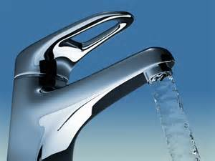
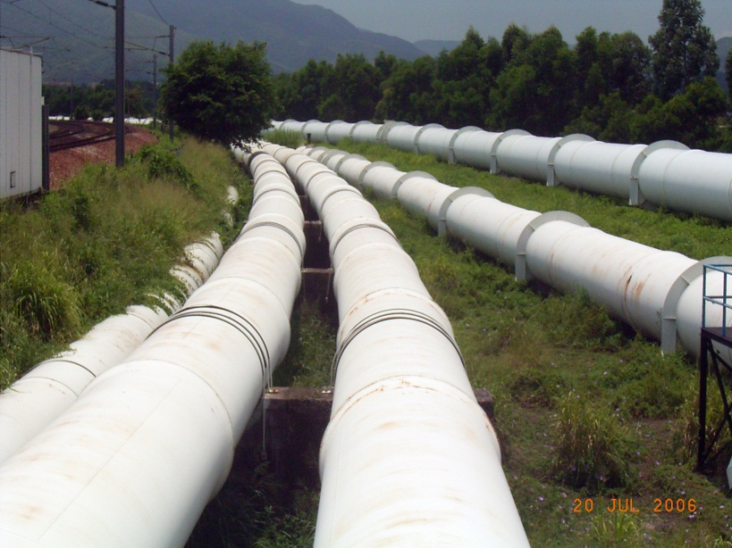
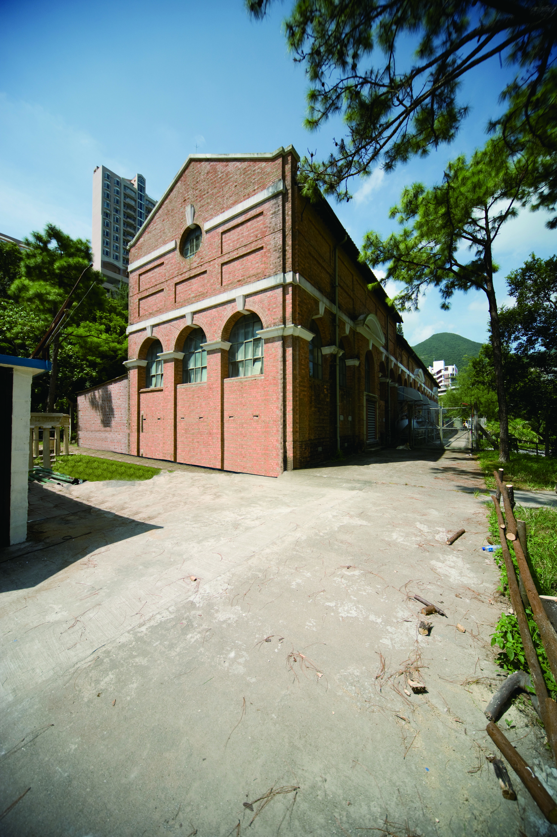
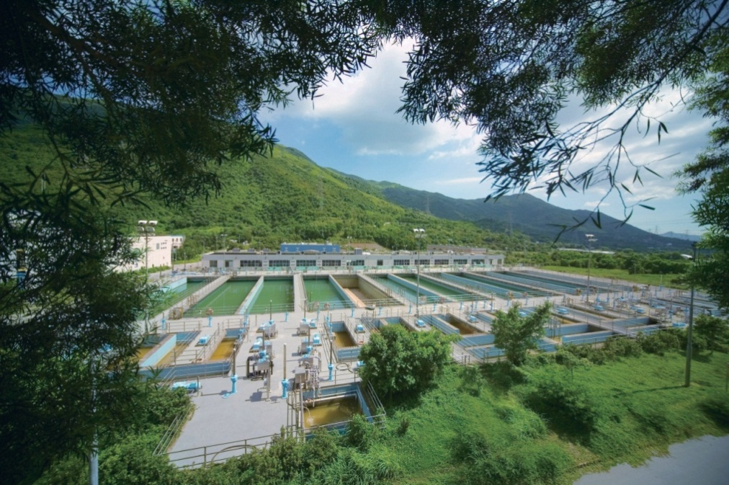
W
Water Supplies Department
水務署

Slide 3
水務署流動應用程式
WSD Mobile App
帳單資料
暫停供水通告
其他輔助功能

Slide 4
例子一

Slide 5


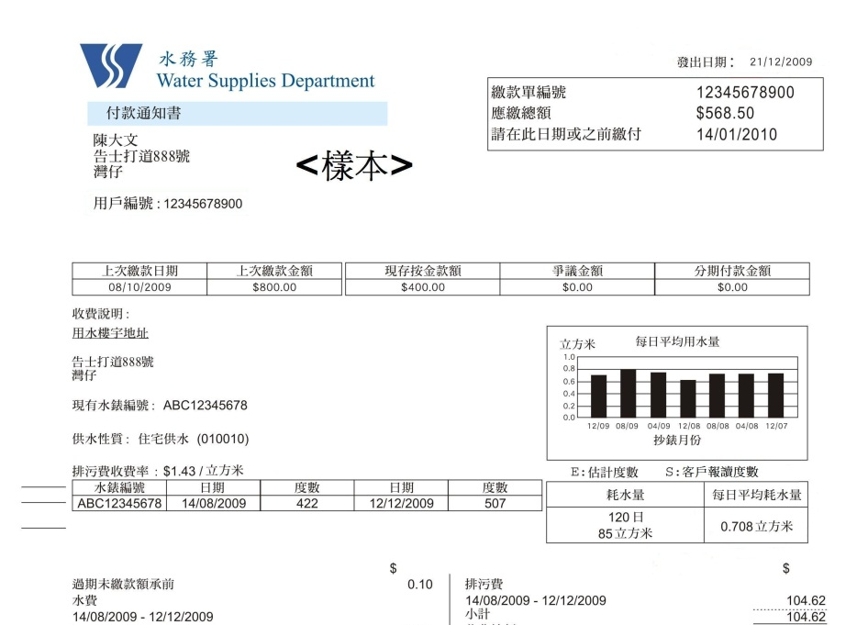
？

Slide 6
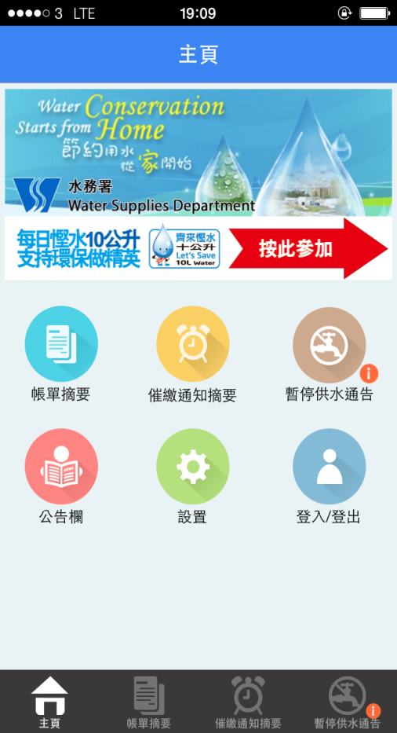
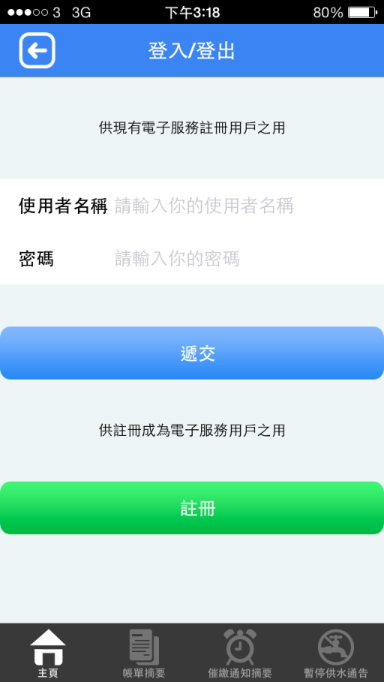

註册＼登入

Slide 7
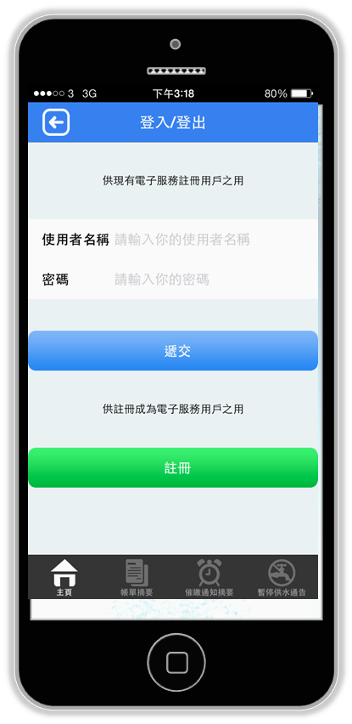
註册＼登入
經已是電子服務註冊用戶
登入：使用者名稱
密碼
仍未在電子服務註冊用戶
註冊：帳戶編號
姓名
香港身分證號碼或護照號碼

Slide 8
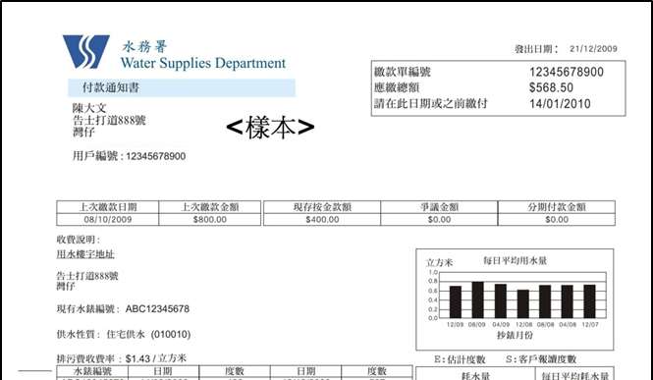
帳戶編號

Slide 9
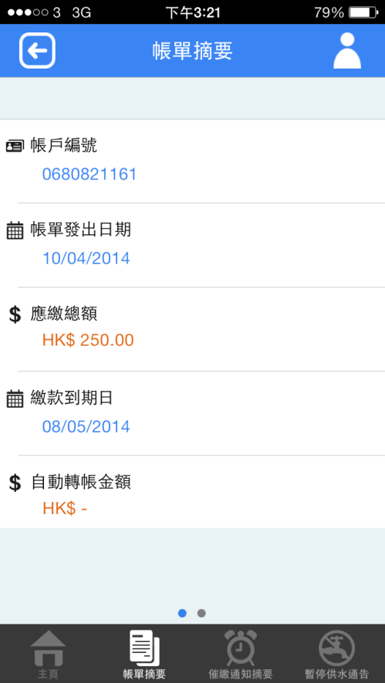
帳單資料
帳單擇要
  帳戶編號
  帳單發出日期
  應繳總額
繳款到期日
自動轉帳金額

Slide 10
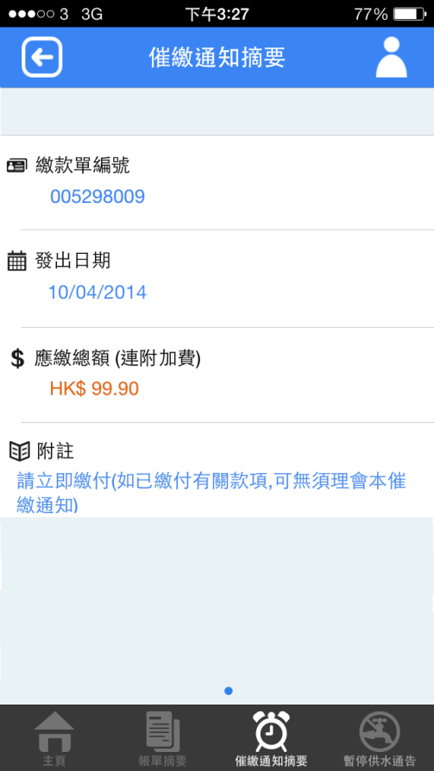

帳單資料
催繳通知
  繳款單編號
  發出日期
  應繳總額（連附加費）
附註

Slide 11
例子二

Slide 12
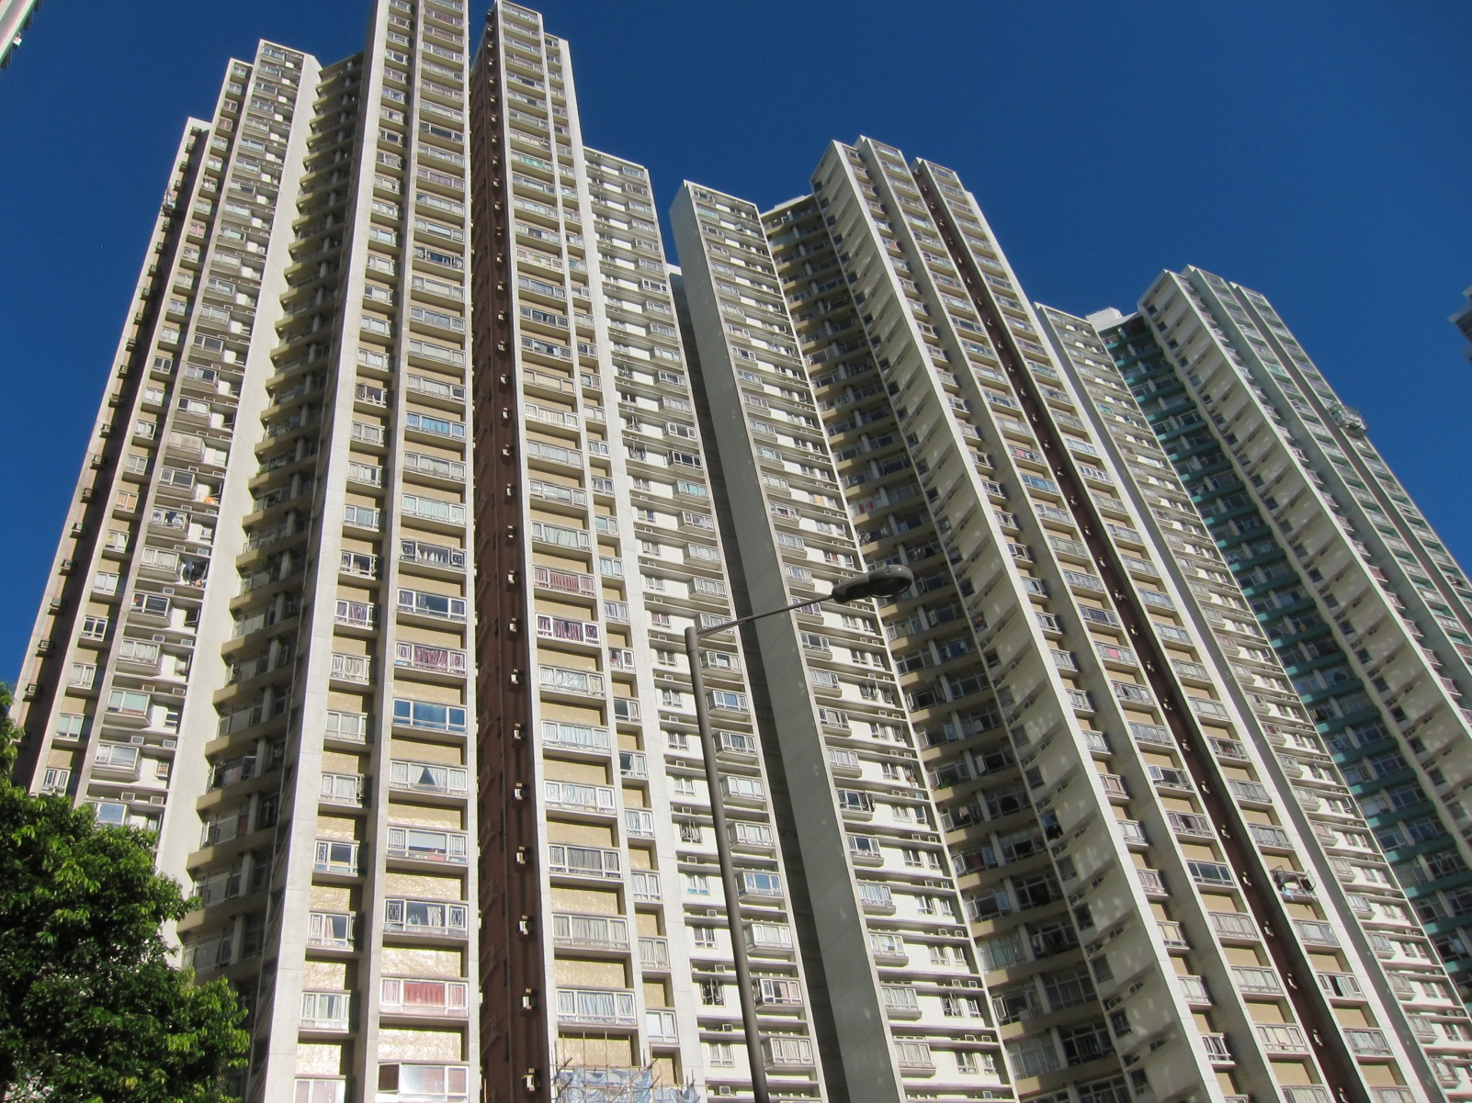

Slide 13
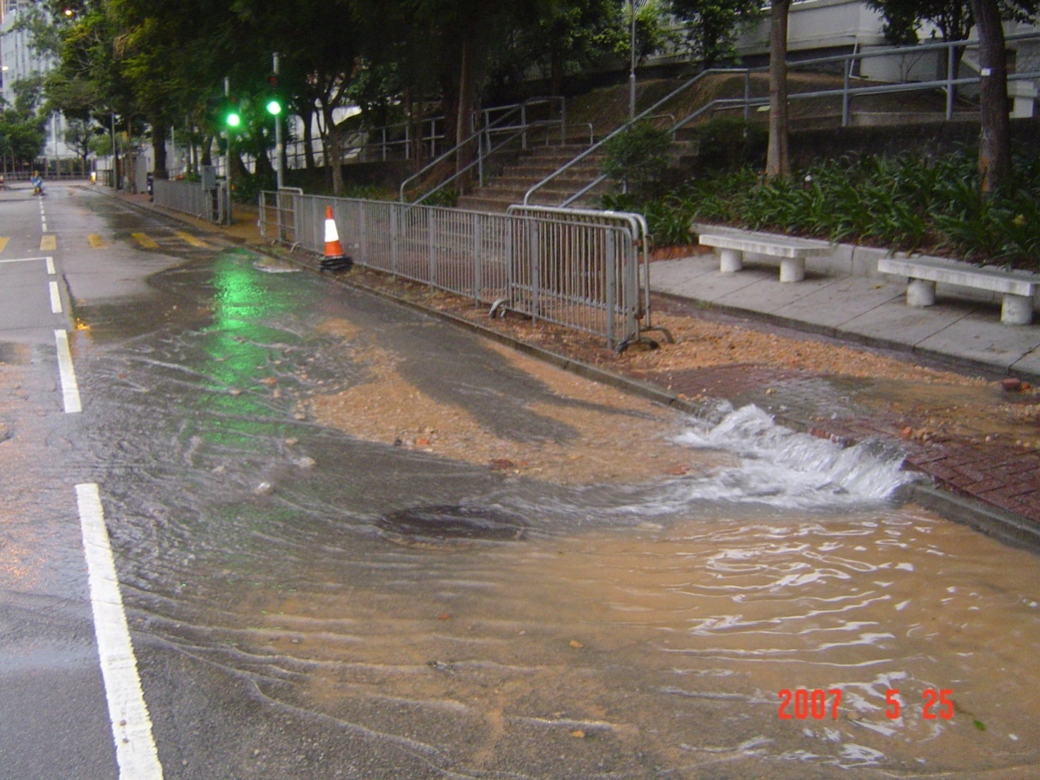
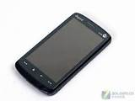

Slide 14
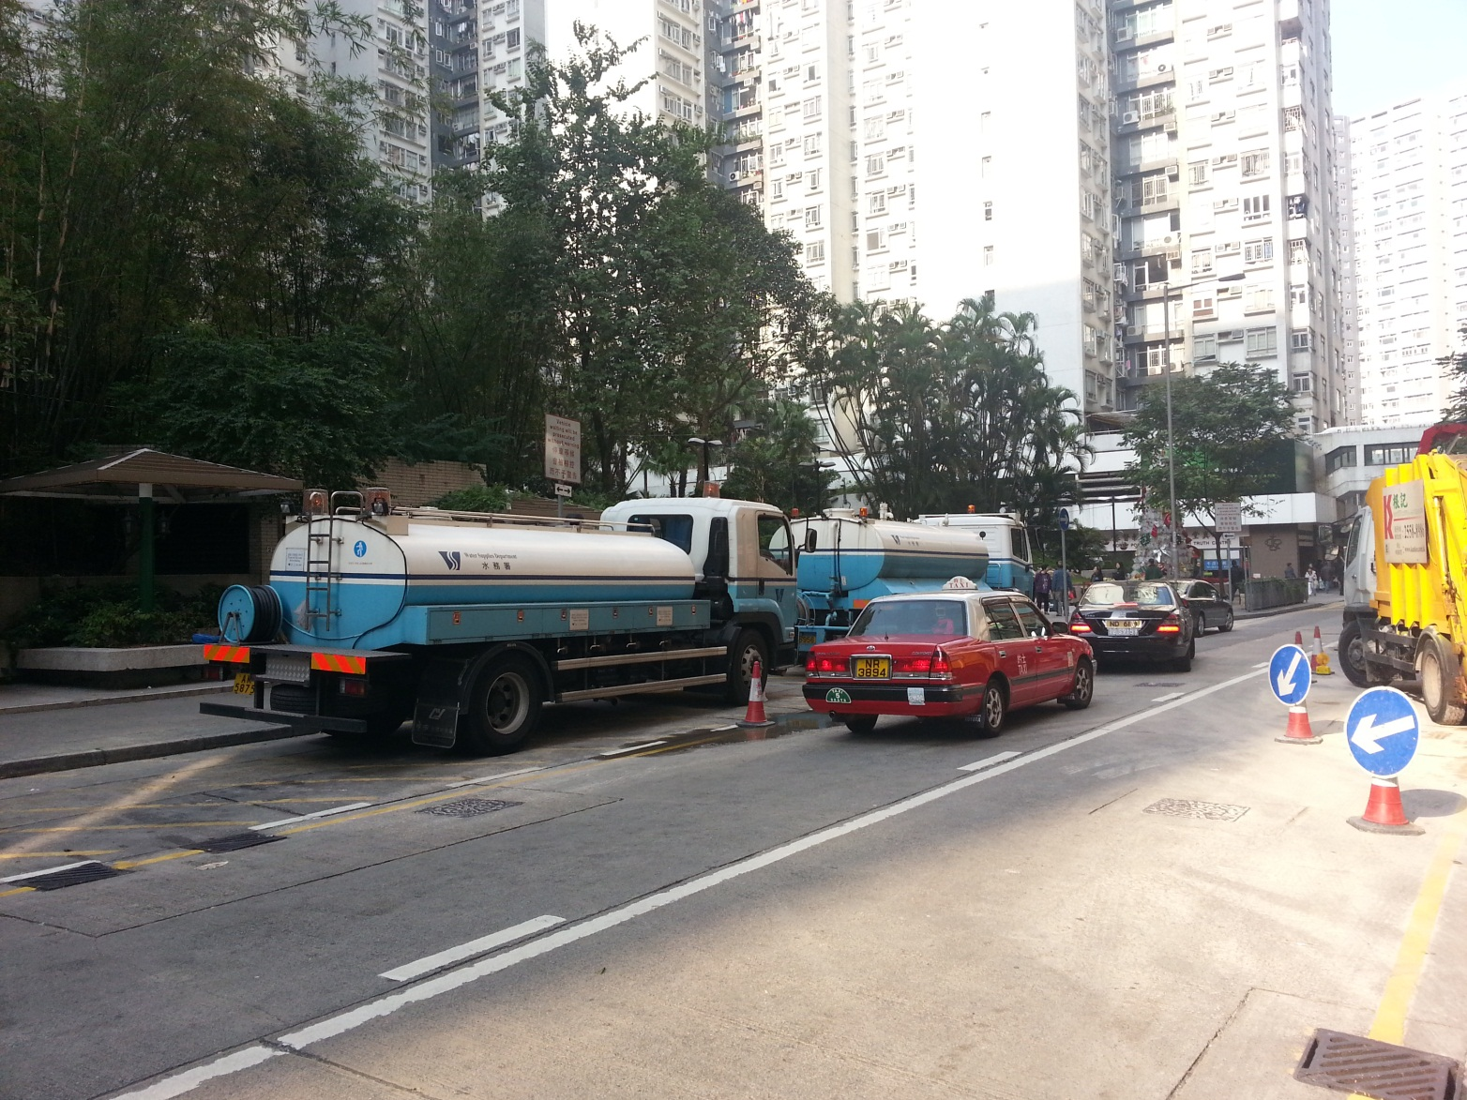
「暫停供水通告」
停水至預計晚上11時

Slide 15
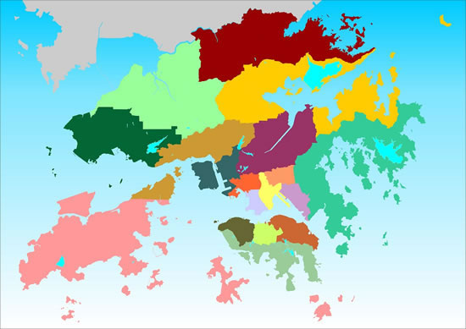


Slide 16
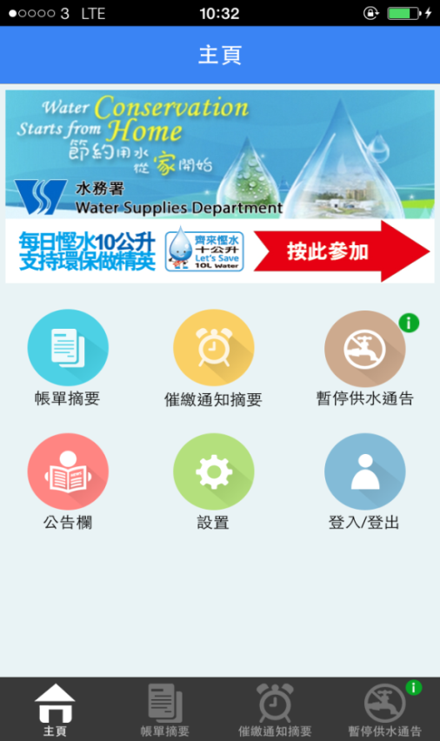
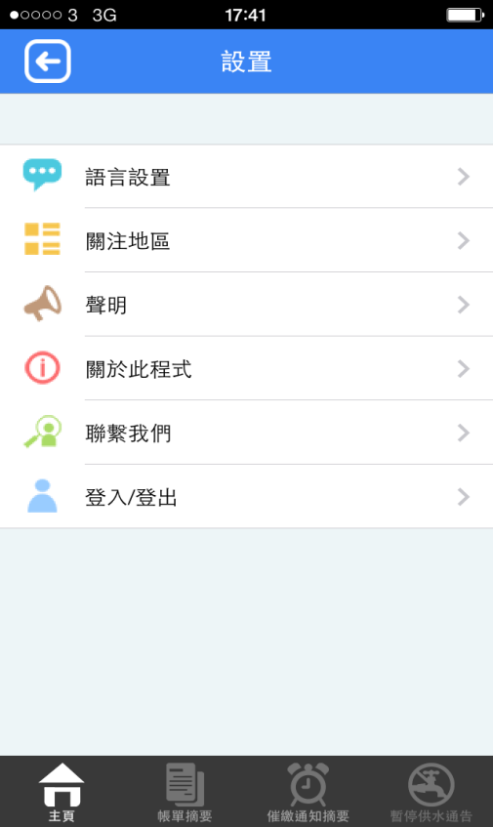

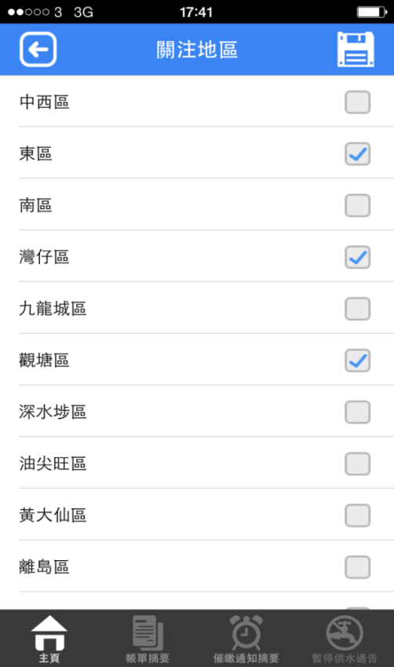

Slide 17
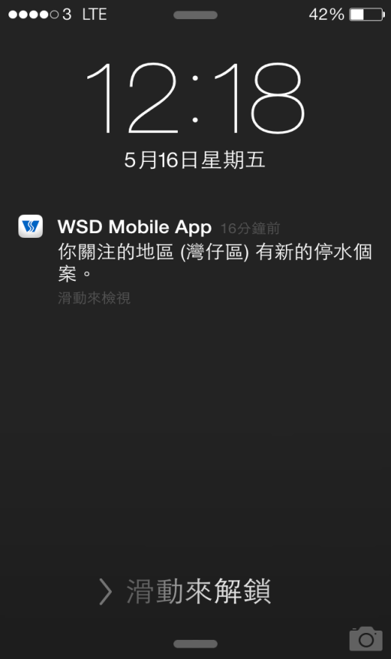
備用狀態
開啓狀態

Slide 18
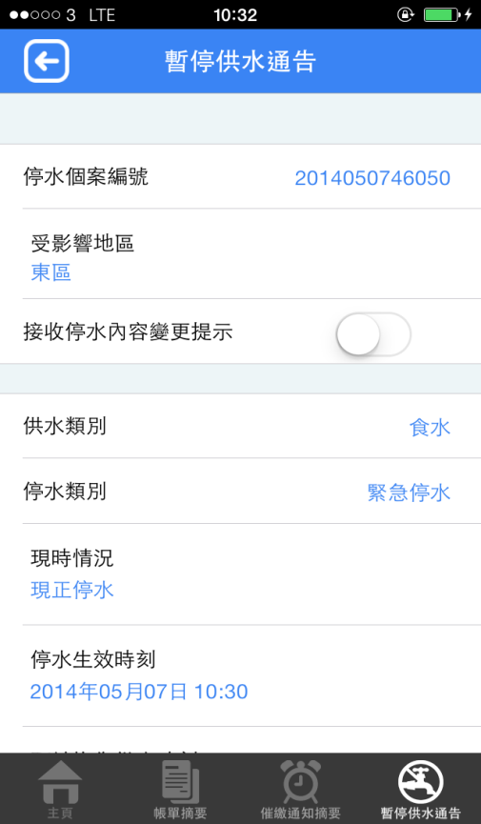
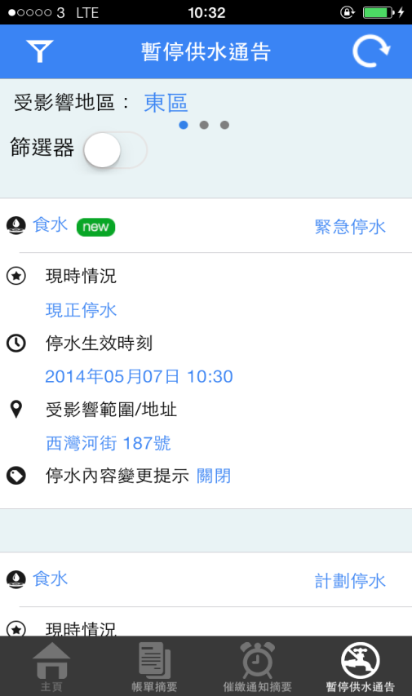
主頁
個案摘要
詳細資料

Slide 19

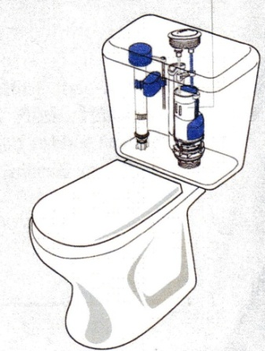
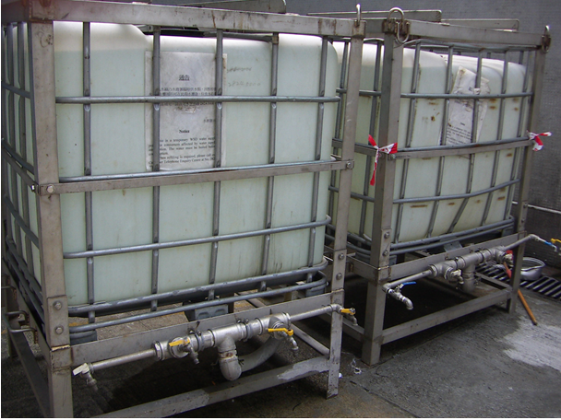






個案摘要
詳細資料
  停水類別
  緊急和計劃停水
  現時情況
  停水生效時間
  受影響範圍及地址
停水個案編號
受影響地區
供水類別
停水類別
現時情況
停水生效時刻
預計／實際恢復供水時間
受影響範圍及地址
停水原因
臨時食水供應安排

Slide 20

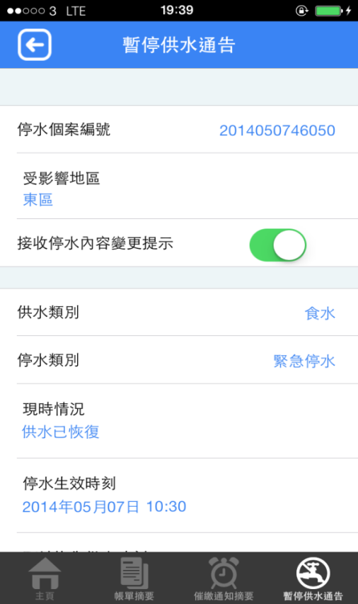
關注個案

Slide 21
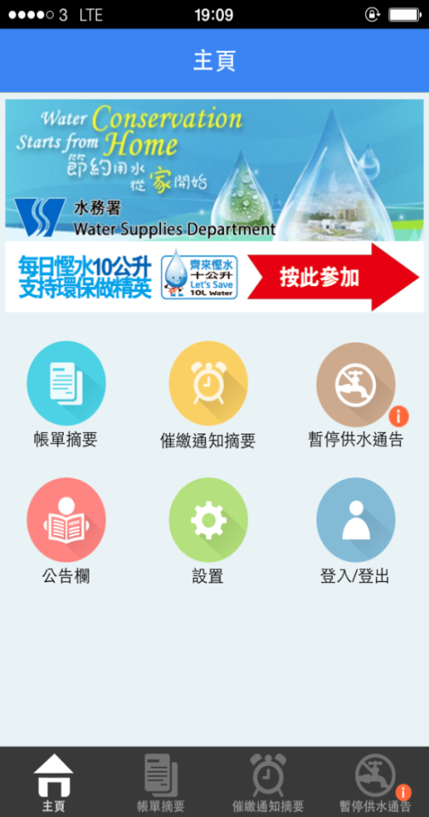
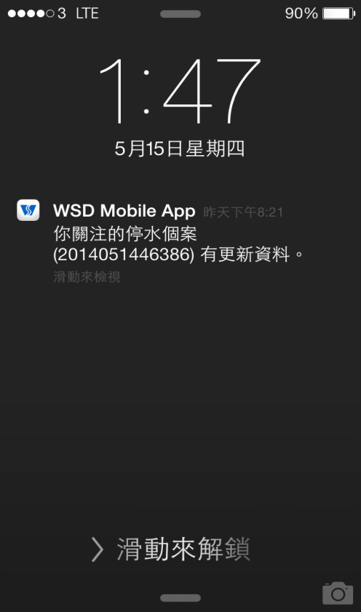
備用狀態
開啓狀態

Slide 22
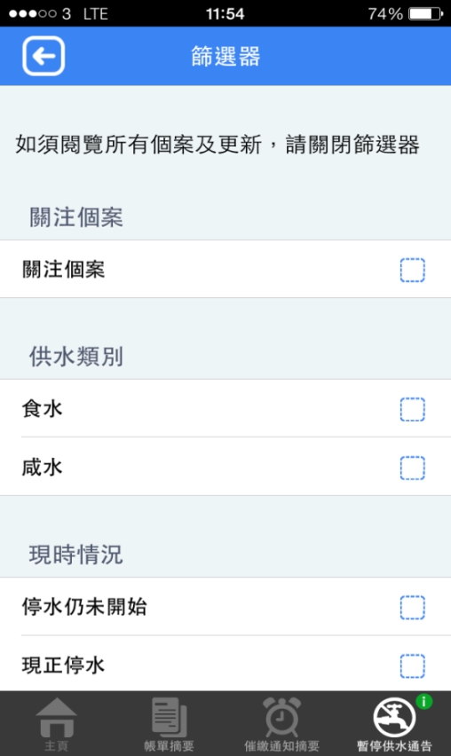
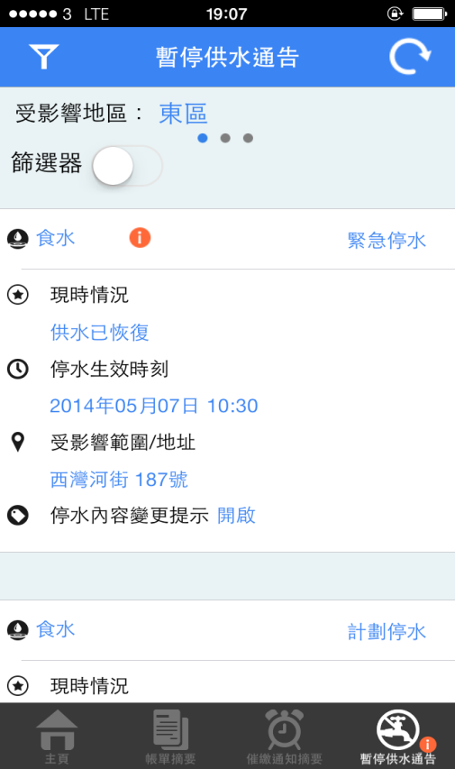
篩選功能
篩選器開關
篩選器設置
關注：關注個案
類別：食水／咸水
現況：停水仍未開始／現正停水／供水已恢復
類別：計劃停水／緊急停水

Slide 23


其他選項及輔助功能
推廣橫幅
公告欄
語言選擇
  中文（繁體／簡體）
  英文
快速鍵

Slide 24


安裝
Play Store/App Store
尋找：WSD／水務署
下載／開啓

Slide 25
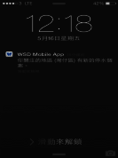


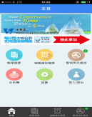
使用要訣
下載後立刻設置語言、帳戶（只限註冊用戶）及關注地區
關注地區數目應儘量少
使用篩選器
在備用狀態時使用超連結
已經開啓流動應用程式後應使用快速鏈

Slide 26
多謝

